Slide 1
To-Do Liste
Von Luca Hutter und Jonathan Forker

Slide 2
Inhalt
Frontend
HTML
CSS
JAVASCRIPT
Backend
PHP SQL-Datenbank
Fazit

Slide 3
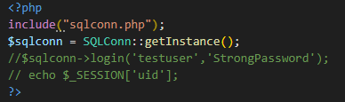
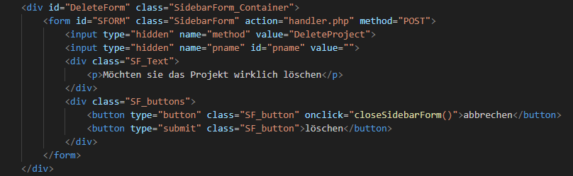
Frontend HTML
Funktionen:
Wrapper zur Unterteilung
Forms für die Datenübergabe
Session

Slide 4
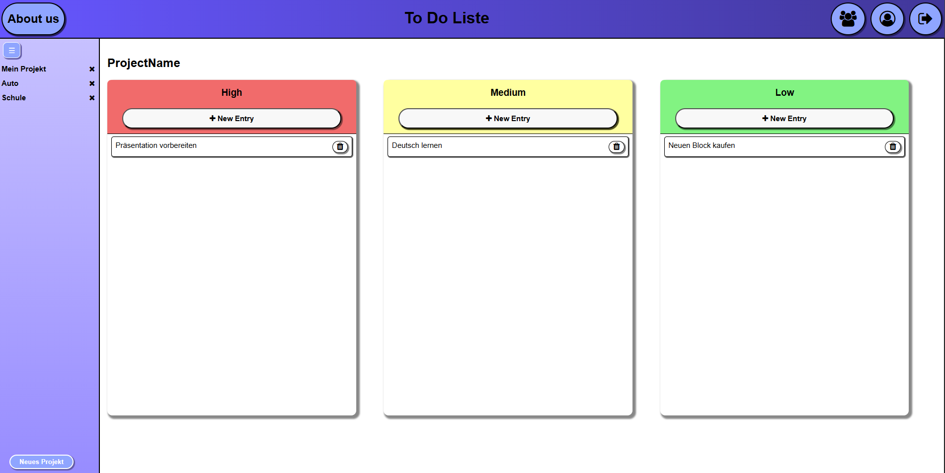
Frontend CSS
Unser Design

Slide 5
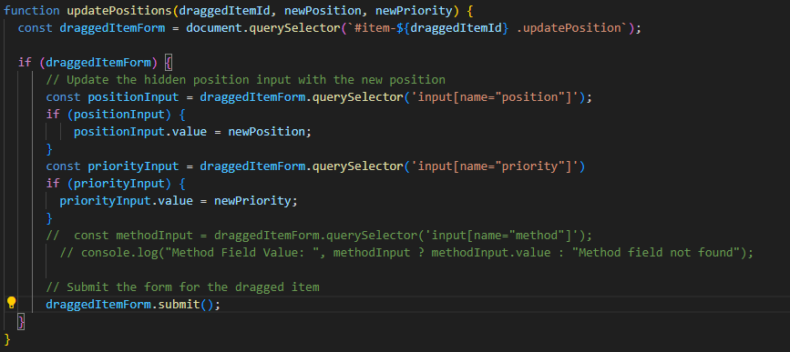
Frontend JAVASCRIPT
Funktionen:
Drag and Drop API
Öffnen und schließen von Forms und Sidebar
Erstellen von To-Dos

Slide 6
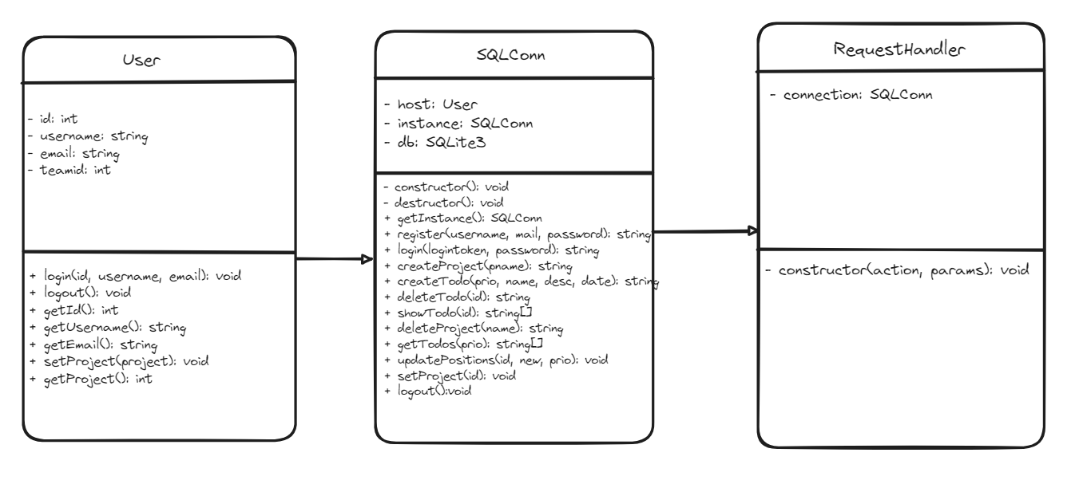
Backend PHP
Funktionen:
3 Klassen

Slide 7
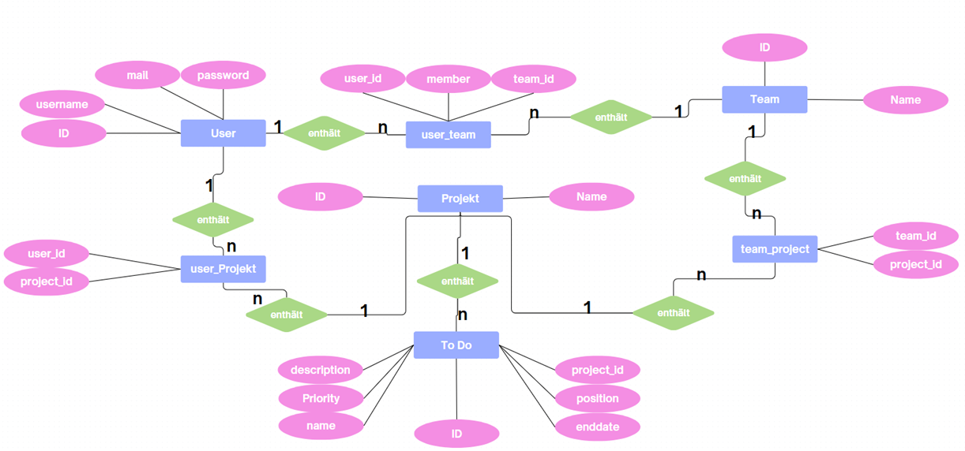
Backend SQL-Datenbank
Struktur:
4 Tabellen: User, Team, Projekt und To Do
3 N zu M Verbindungen
Wichtig:
Im Moment gibt es die Teams nur in der Datenbank.
Sie haben aber noch keine Funktion.

Slide 8
Fazit
Was lief gut ?
Was können wir besser machen ?
Wie würde es weiter gehen?

